Slide 1


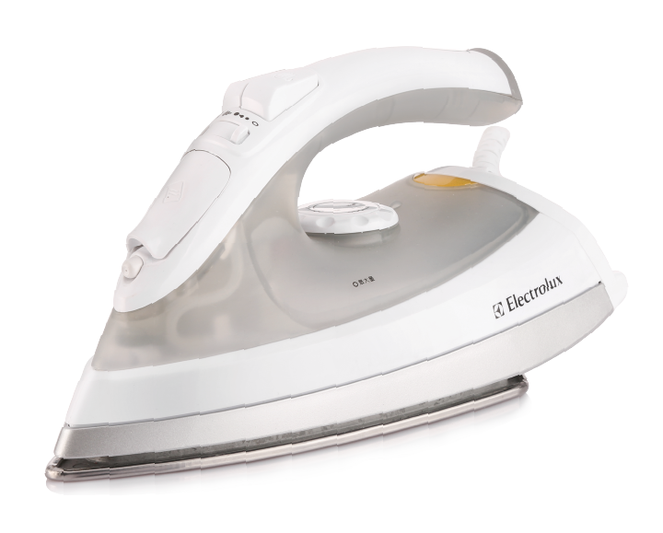

EGSI580
蒸汽电熨斗
市场参考价： 348.00
批发价：90.00
产品参数：1830W 180mL
装箱明细：6pcs/箱
包装尺寸：29.4×14×16.3cm
·蒸汽熨烫，衣物整洁无忧
·高质感不锈钢底板，轻松应对皱褶
·多档蒸汽调节，匹配不同衣料
·自动清洗功能，延长熨斗寿命

